Slide 1
TVORBA STRATEGIE
T2: PROCES TVORBY STRATEGIE

Slide 2
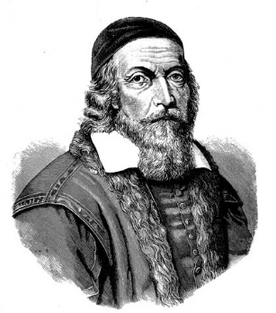
CÍL
CO SLEDUJEME ZA CÍLE V RÁMCI PŘEDMĚTU?
Trošku si hrát (Komenský)
Naučit se tvořit strategii (znalosti a dovednosti)
Zvládnout zkoušku!
(kredity)
PROVÉST REFLEXI PRVNÍ PŘEDNÁŠKY
PŘEDSTAVIT PROCES TVORBY STRATEGIE
PŘEDSTAVIT METODU ANALÝZY ZAINTERESOVANÝCH STRAN
VYDAT ÚKOL DO DALŠÍHO TÝDNE
VYTVOŘIT TÝMY PRO PŘÍPADOVOU STUDII

Slide 3
PŘÍPADOVÁ STUDIE
Úvod (10%): základné informácie o stratégii a kontexte jej vzniku, účel, cielové publikum, príbuzné dokumenty (prienik, hierarchia)
Analytická časť (20%): národný záujem v tejto oblasti, definícia problému, analýza prostredia, dopady pokud problém neřešíme
Strategická časť (40%): vymezení dlouhodobé vize, cílů, způsob realizace, zdroje.
Implementačná časť (20%): Plán realizace: časové a finanční aspekty, odpovědnost, rizika, komunikace, způsob hodnocení
Metodologická časť (10%): postup tvorby, metódy, zdroje, alternatívne riešenia – aké iné riešenia boli k dispozícii, prečo neboli uplatnené.
P
R
O
C
E
S
P
R
O
J
E
K
T

Slide 4
UČEBNÍ OTÁZKY
Jak je možné pojímat tvorbu strategie jako proces?
Jaké procesní modely jsou k dispozici?
Jak je proces tvorby strategie členěn?
Jaké zahrnuje tento proces fáze a činnosti.
Jaký je jejich účel?
Jaké metody a analytické nástroje jsou využitelné pro podporu realizace jednotlivých činností v procesu tvorby strategie?
Jaký je účel a možnost provedené analýzy zainteresovaných stran?

Slide 5
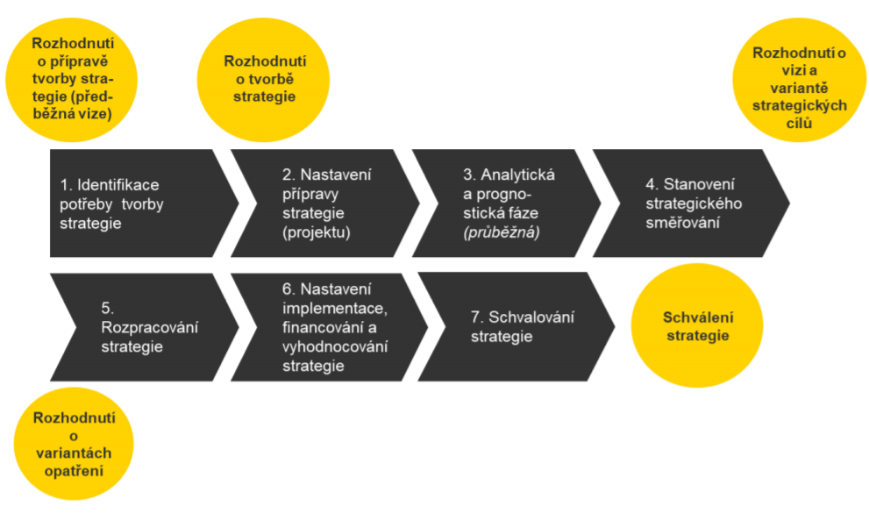
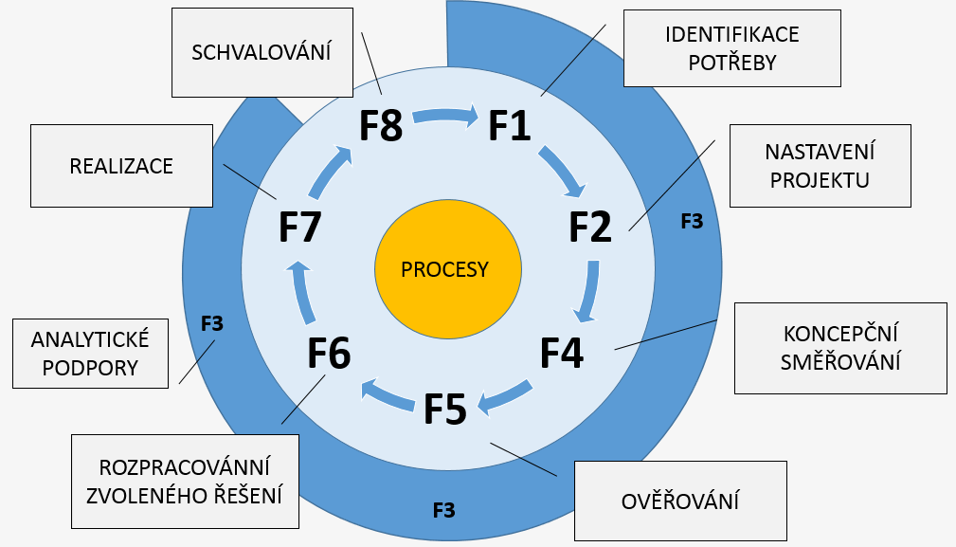
OBSAH
ÚVOD
PROCES TVORBY STRATEGIE
ANALÝZA ZAINTERESOVANÝCH STRAN
ZÁVĚR
ÚKOL DO DALŠÍHO TÝDNE

Slide 6
ÚVOD

Slide 7
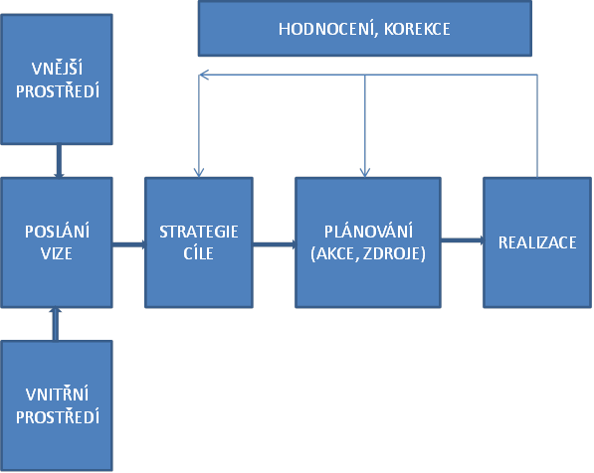
OBECNÝ PROCESNÍ MODEL TVORBY STRATEGIE

Slide 8
3. PROCES TVORBY STRATEGIE

Slide 9
PROCES DLE METODIKY TVORBY VEŘEJNÝCH STRATEGIÍ

Slide 10
PROCES TVORBY STRATEGIE ( DLE METODIKY MO ČR)

Slide 11
FÁZE TVORBY STRATEGIE (F1 – IDENTIFIKACE POTŘEBY,
F2 – NASTAVENÍ PROJEKTU)
FÁZE | AKTIVITY
F1 | A.1.1. Posouzení potřebnosti zpracování strategie, analýza problému
F1 | A.1.2. Přijetí rozhodnutí o realizaci strategie
F2 | A.2.1. Ustanovení řídícího výboru a zpracovatelského týmu
F2 | A.2.2. Analýza zadání
F2 | A.2.3. Vytvoření plánu prací

Slide 12
FÁZE TVORBY STRATEGIE (F1, F2)
FÁZE | AKTIVITY
F1 | A.1.1. Posouzení potřebnosti zpracování strategie, analýza problému
F1 | A.1.2. Přijetí rozhodnutí o realizaci koncepce
F2 | A.2.1. Ustanovení řídícího výboru a zpracovatelského týmu
F2 | A.2.2. Analýza zadání
F2 | A.2.3. Vytvoření plánu prací
Metody:
expertní metody (brainstorming);
strom problémů;
metoda rybí kosti;
strategická analýza: vnější (PESTLE) a vnitřní (7S, MCA, DOTMLPFI)
GAP analýza

Slide 13
FÁZE TVORBY STRATEGIE (F1, F2)
Metody:
expertní metody (brainstorming);
analýza rizik (co se stane, pokud nebude problém řešen);
analýza zainteresovaných stran.
FÁZE | AKTIVITY
F1 | A.1.1. Posouzení potřebnosti zpracování KD, analýza problému
F1 | A.1.2. Přijetí rozhodnutí o realizaci koncepce
F2 | A.2.1. Ustanovení řídícího výboru a zpracovatelského týmu
F2 | A.2.2. Analýza zadání
F2 | A.2.3. Vytvoření plánu prací

Slide 14
FÁZE TVORBY STRATEGIE (F3 - ANALÝZY)
FÁZE | AKTIVITY
F3 | A.3.1. Zpracování analýz
F3 | A 3.2. Zpracování prognóz

Slide 15
FÁZE TVORBY STRATEGIE (F3 - ANALÝZY)
FÁZE | AKTIVITY
F3 | A.3.1. Zpracování analýz
F3 | A 3.2. Zpracování prognóz
Metody:
komparační analýza (přístupy nejlepší praxe);
benchmarking (posuzování přístupů nejlepší praxe);
hodnocení prostředí (vnější, vnitřní): PESTLE, 7S, DOTMLPFI);
gap analýza;
analýza operačních rizik (co se stane, pokud chybí schopnosti);
analýza zainteresovaných stran.

Slide 16
FÁZE TVORBY STRATEGIE (F3 – ANALÝZY)
Metody:
trendové analýzy;
statistické (kvantitativní) metody;
modelování a simulace;
prognóza alternativních budoucností (SFA) – nejistoty;
metoda scénářů;
FÁZE | AKTIVITY
F3 | A.3.1. Zpracování analýz
F3 | A 3.2. Zpracování prognóz

Slide 17
FÁZE TVORBY STRATEGIE
(F4 - KONCEPCE, F5 – OVĚŘENÍ)
FÁZE | AKTIVITY
F4 | A.4.1. Formulace kritérií pro hodnocení cílů
F4 | A.4.2. Tvorba variant cílů
F4 | A.4.3. Posouzení variant cílů
F4 | A.4.4. Výběr nejvhodnější varianty cílů
F5 | A.5.1. Příprava experimentu A.5.2. Provedení experimentu A.5.3. Vyhodnocení experimentu a doporučení

Slide 18
FÁZE TVORBY STRATEGIE (F4 - KONCEPCE, F5 - OVĚŘENÍ)
FÁZE TKD
FÁZE | AKTIVITY
F4 | A.4.1. Formulace kritérií pro hodnocení cílů
F4 | A.4.2. Tvorba variant cílů
F4 | A.4.3. Posouzení variant cílů
F4 | A.4.4. Výběr nejvhodnější varianty cílů
F5 | A.5.1. Příprava experimentu A.5.2. Provedení experimentu A.5.3. Vyhodnocení experimentu a doporučení
Metody:
strom cílů, popis cílů SMART, SMARTER;
SWOT; morfologická analýza
vícekriteriální analýza variant; metody hodnocení nákladů a užitků
Samostatná prezentace

Slide 19
FÁZE TVORBY STRATEGIE (F6 - ROZPRACOVÁNÍ)
FÁZE | AKTIVITY
F6 | A.6.1. Rozpracování cílů do opatření a úkolů
F6 | A.6.2. Hodnocení a výběr variantních řešení k dosažení stanovených cílů
F6 | A.6.3. Nastavení soustavy indikátorů

Slide 20
FÁZE TVORBY STRATEGIE (F6 - ROZPRACOVÁNÍ)
FÁZE | AKTIVITY
F6 | A.6.1. Rozpracování konceptu do opatření a úkolů
F6 | A.6.2. Hodnocení a výběr variantních řešení k dosažení stanovených cílů
F6 | A.6.3. Nastavení soustavy indikátorů
Metody:
strom cílů, popis cílů SMART, BSC;
vícekriteriální analýza variant, rozhodovací stromy;
metody hodnocení nákladů a užitků, analýza nákladů životního cyklu (LCC);
analýza rizik.

Slide 21
FÁZEFÁZE TVORBY STRATEGIE
(F7 - REALIZACE)TKD
FÁZE | AKTIVITY
F7 | A.7.1. Vytvoření realizačního plánu A.7.2. Vytvoření plánu řízení rizik
F7 | A.7.3. Vytvoření systému monitorování výsledků A.7.4. Vytvoření plánu evaluace A.7.5. Sestavení komunikačního plánu
F7 | A.7.6. Sestavení rozpočtu implementace A.7.7. Sestavení časového harmonogramu

Slide 22
FÁZEFÁZE TVORBY STRATEGIE
(F8 - SCHVALOVÁNÍ)TKD
FÁZE | AKTIVITY
F8 | A.8.1. Vnitřní a vnější připomínkové řízení (dle schvalovací autority) A.8.2 Schválení strategie, uzavření projektu

Slide 23
4. ANALÝZA ZAINTERESOVANÝCH STRAN

Slide 24
ÚČEL
Zpravidla se vypracovává v úvodních fázích každého projektu (tvorby strategie)
Smyslem je identifikovat aktéry mající vztah k řešenému projektu (strategii)
Analyzovány jsou jejich zájmy, a míra vlivu na řešený projekt (problém)
Identifikována je vhodná komunikační strategie k jednotlivým aktérům
Snahou je vytvořit vhodné podmínky (vést odpovídající komunikaci) pro tvorbu strategie, její schvalování a následnou realizaci!

Slide 25
UDRŽOVAT SPOKOJENOST, NAPLNIT JEJICH PŘEDSTAVY, PŘEDVÍDAT POŽADAVKY, ZAPOJIT JE POLICY MAKERS, PRŮMYSL | KLÍČOVÍ AKTÉŘI: PARTNEŘI, DONÁTOŘI, NADŘÍZENÍ PEČLIVÁ KOMUNIKACE, ÚZKÁ SPOLUPRÁCE MINIMALIZOVAT PŘEKVAPENÍ
MÍT POD KONTROLOU, UDRŽOVAT PŘEHLED, RUTINNÍ KOMUNIKACE POKUD JE NEZBYTNÁ OBČANÉ | INFORMOVAT, KONZULTOVAT. PRAVIDELNĚ KOMUNIKOVAT, AKADEMICKÁ PŮDA, PORADCI, BEZPEČNOSTNÍ KOMUNITA
VELKÝ
V
L
I
V
MALÝ
Z Á J E M
MALÝ
VELKÝ

Slide 26
ZÁVĚR
Tvorba strategie je projekt (jedinečný charakter každé strategie)
Realizované kroky se opakují, lze popsat jako proces (procesní model)
K dispozici celá řada procesních modelů tvorby strategie (tvorba veřejných strategií, tvorba strategií v rezortu MO)
Oba procesní modely jsou v praxi využívány, upravovány na základě nových poznatků
Analýza zainteresovaných stran poskytuje důležité informace pro nastavení účinné komunikace se všemi aktéry – vytváří se tak předpoklad pro úspěch!
Kritéria úspěchu: 1. Vypracování a schválení strategie; 2. Míra implementace.

Slide 27
ÚKOL DO DALŠÍ PŘEDNÁŠKY
Po jednotlivcích zvolit si libovolnou bezpečnostní strategii a na základě kritérií pro komparaci strategií uvedených v první přednášce zařadit strategie do hodnotícího modelu (uveden níže).
Identifikovat silné a slabé stránky strategie z pohledu jejího celkového pojetí (zohlednit již zmiňovaná hodnotící kritéria), uvést stručně důvod takového hodnocení.
Rozsah: vždy jeden slide v power pointu (model, silné stránky, slabé stránky)
Odevzdat do odevzdavárny IS: hodnocení strategie
Termín: 04.10.

Slide 28
legenda
HORIZONTÁLNÍ OSA
GENERICKÝ (OBECNÝ) – strategické (obecné) cíle, konceptualizace problému, obecný zdrojový rámec, chybí realizační rámec (spíše politika)
SPECIFICKÝ – specifické cíle a úkoly (SMART), podrobné vymezení nákladů, rozpracovaný realizační rámec (spíše plán)
VERTIKÁLNÍ OSA
PREEMPTIVE (PROAKTIVNÍ) – dlouhodobé zaměření dokumentu, pohled za horizont, snaha utvářet budoucí prostředí
REACTIVE (REAKTIVNÍ) – krátodobé zaměření dokumetu, odrážející především současnost, případně reagující pouze na vývoj v minulosti
PRŮMĚR KRUHU
Malý průměr vyjadřuje nižší míru komplexnosti, zaměření především na jeden dominantní nástroj moci státu, v případě obranné strategie dominuje vojenský nástroj
Větší průměr vyjadřuje vyšší míru komplexního přístupu se zapojením všech nástrojů moci státu (DIMEFILE)
BARVA KRUHU
Zelená – jasně vymezený cílový stav; Oranžová – obecně vymezený cílový stav; Červená – vágně vymezený cílový stav

Slide 29
